Slide 1




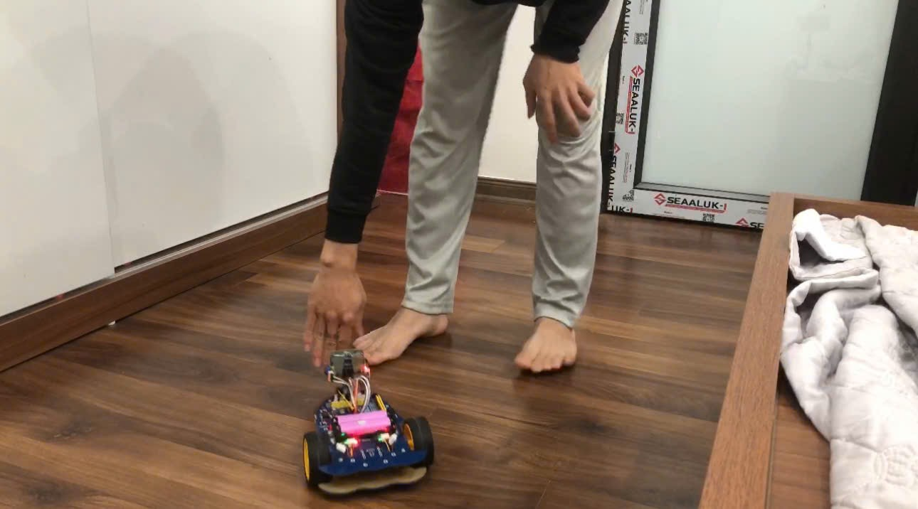
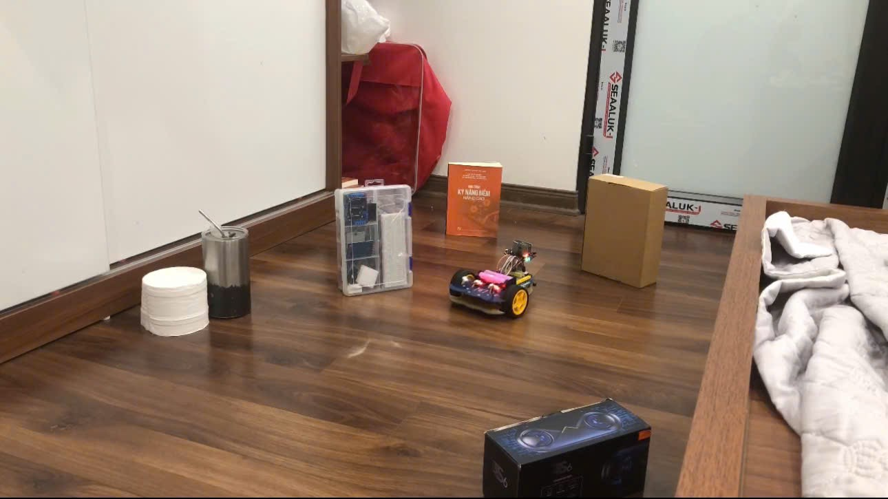
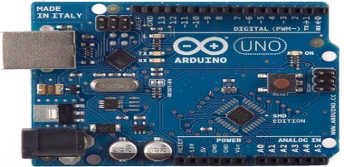
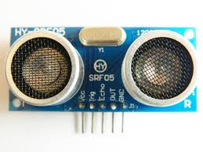
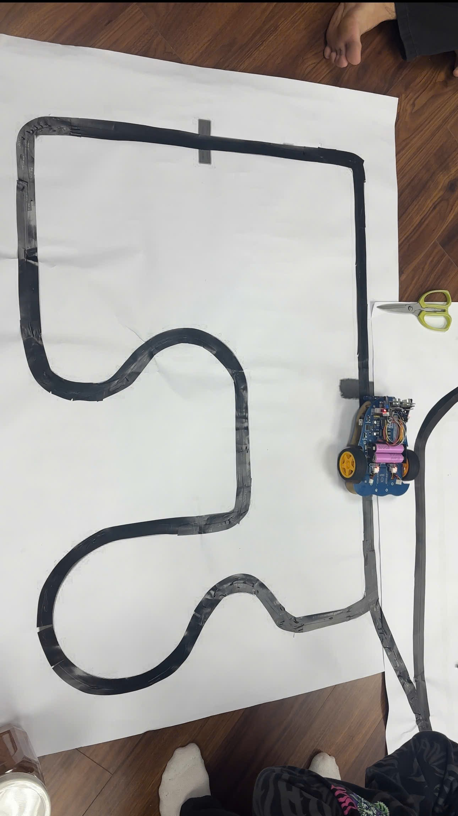
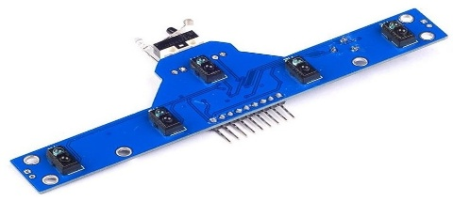
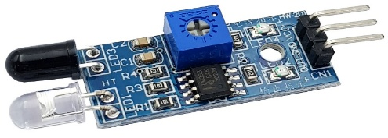
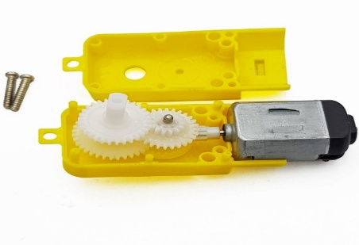
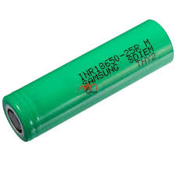
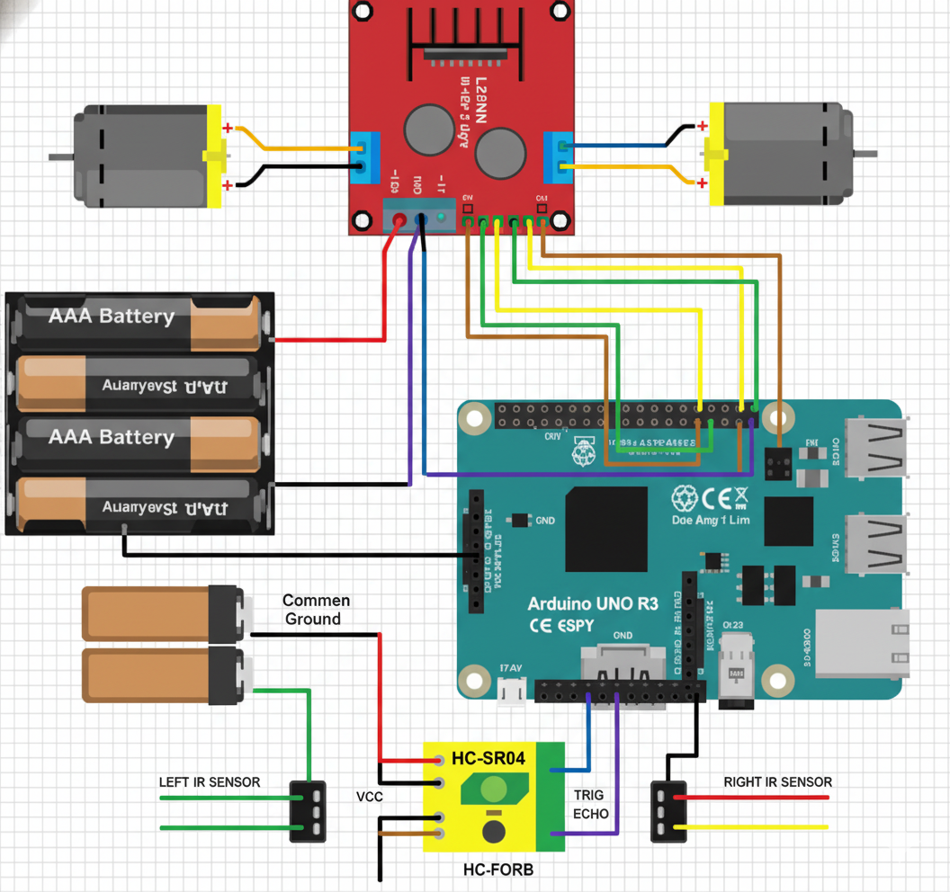

TRƯỜNG ĐẠI HỌC ĐẠI NAM
KHOA CÔNG NGHỆ THÔNG TIN
ERP: ALPHABOT
Vi Sỹ Tuyên, Phùng Mạnh Đức, Hoàng Văn Dũng, Mai Ngọc Vui
Github
Giới thiệu
Robot AlphaBot là bộ robot giáo dục thông minh, sử dụng bo mạch Arduino Uno để lập trình điều khiển linh hoạt. *Dò line: Sử dụng cảm biến hồng ngoại gầm để tự động bám sát và di chuyển chính xác theo vạch kẻ sẵn. *Tránh vật cản: Phát hiện chướng ngại vật bằng sóng siêu âm/hồng ngoại và tự động điều hướng để né tránh va chạm. *Đi theo người: Nhận diện vật thể phía trước qua cảm biến để di chuyển bám theo hướng đi của người điều khiển.
Kết quả
Các thiết bị sử dụng
C
Arduino Uno
Cảm biến siêu âm
Cảm biến dò line
Cảm biến hồng ngoại
Động cơ DC
Pin 18650 Li-Ion
Kết luận
Robot AlphaBot đã hoạt động ổn định với các chức năng chính gồm dò line, đi theo người và tránh vật cản. Hệ thống xử lý cảm biến chính xác, điều khiển động cơ mượt. Kết quả cho thấy mô hình phù hợp cho việc học Arduino, điều khiển động cơ và phát triển các thuật toán robot tự hành.
Sơ đồ mạch điện
Platform
Github Platform
Github FIT-DNU
©AIoTLab, Faculty of Information Technology, DaiNam University

